Slide 1
ЦДО «ИСТОКИ» педагог Гридина Л.к.
ПУТЕШЕСТВИЕ ПО АНГЛИЙСКИМ СКАЗКАМ

Slide 2
Джозеф Редьярд Киплинг (Joseph Rudyard Kipling) 1865- 1936

Slide 4
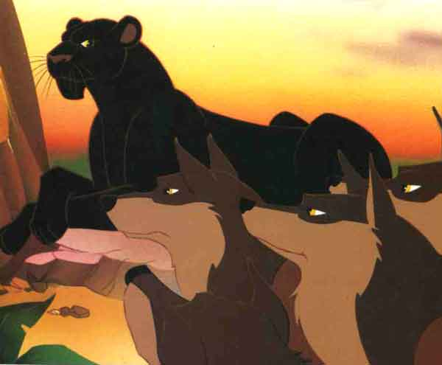

Slide 5
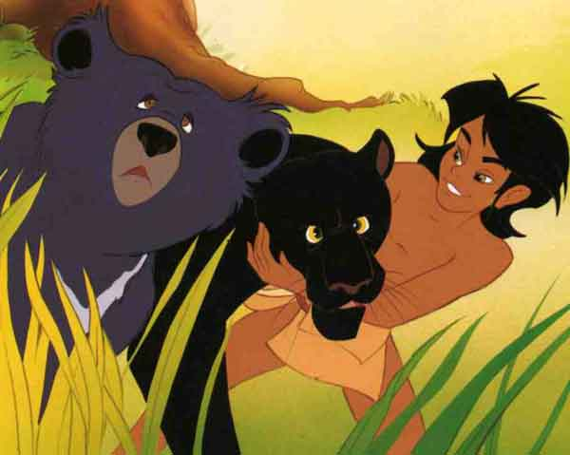

Slide 6
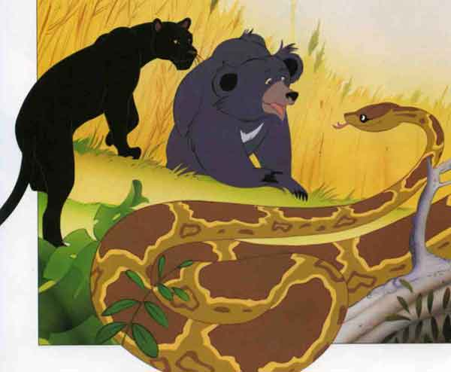

Slide 8
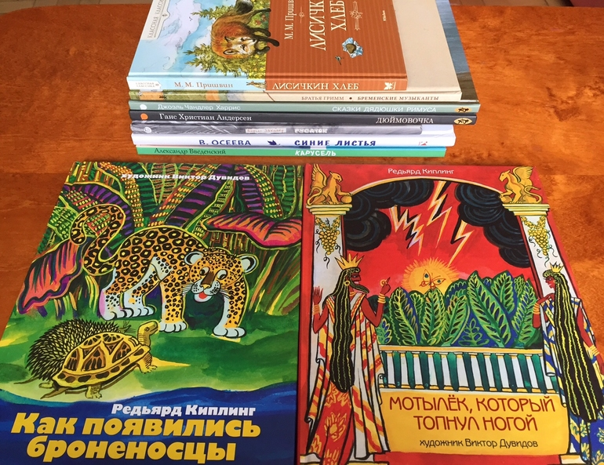

Slide 9
Алан Александр Милн (1882-1956)

Slide 11
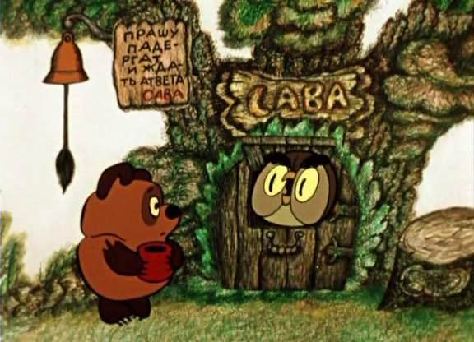

Slide 12
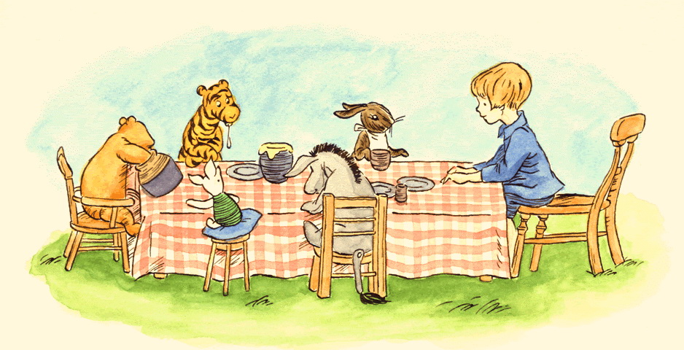
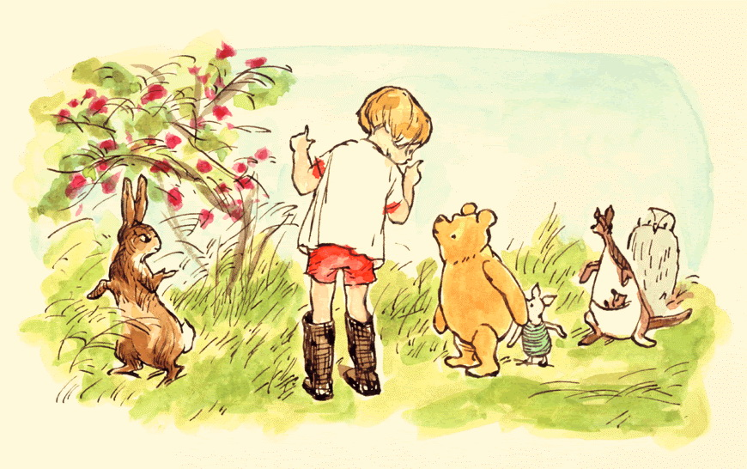

Slide 13
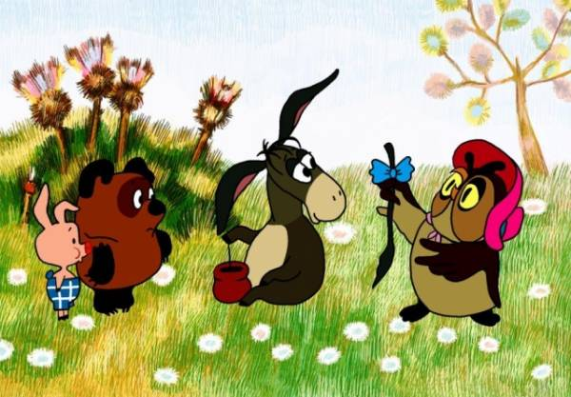

Slide 14
Памела Линдон Трэверс (англ. Pamela Lyndon Travers; 9 августа 1899, Мэриборо — 23 апреля 1996, Лондон)

Slide 15
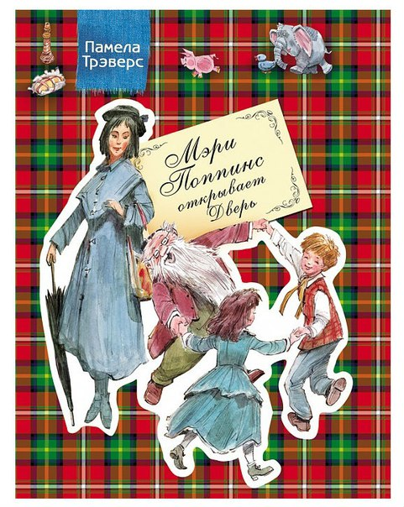

Slide 16
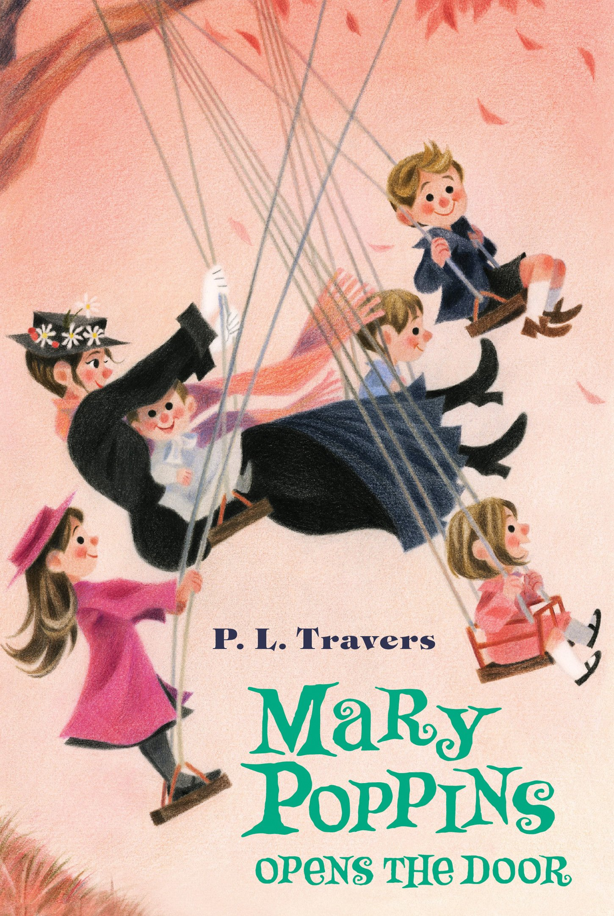

Slide 17
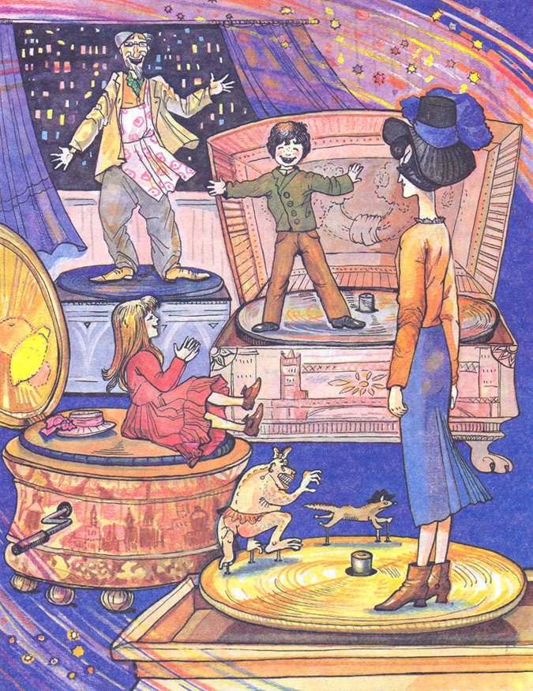

Slide 18
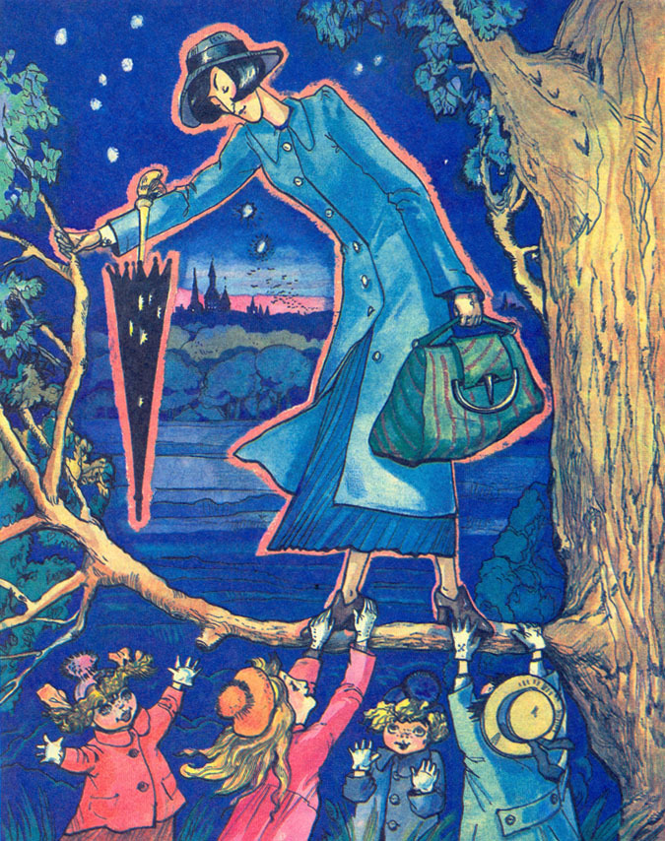

Slide 19
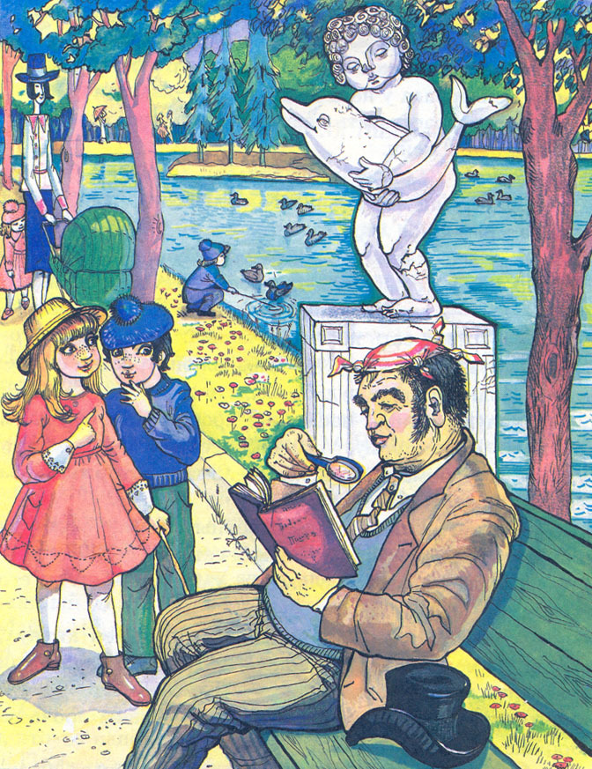

Slide 20
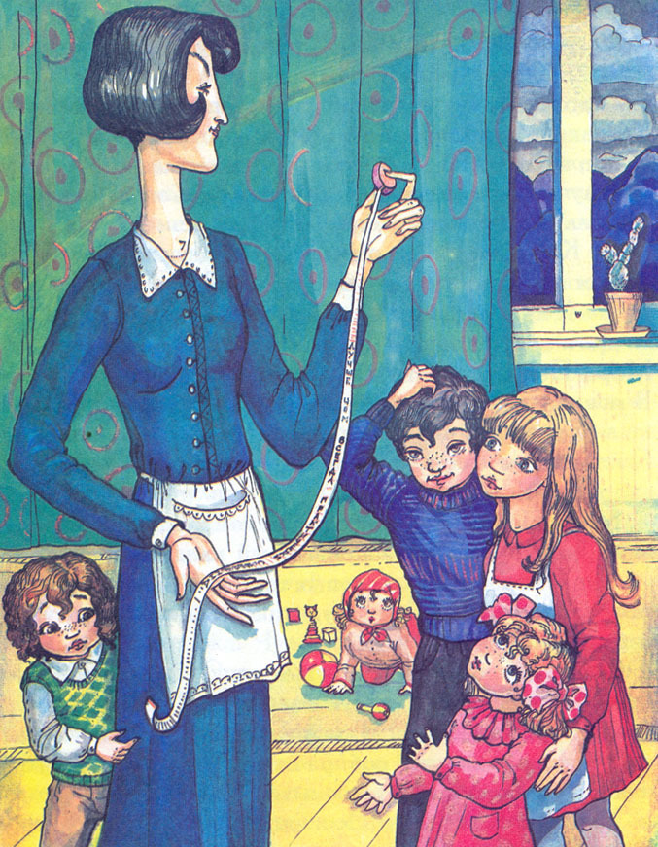

Slide 21
Лью́ис Кэ́рролл (англ. Lewis Carroll, настоящее имя Чарльз Лютвидж До́джсон) 27 января 1832 — 14 января 1898

Slide 23
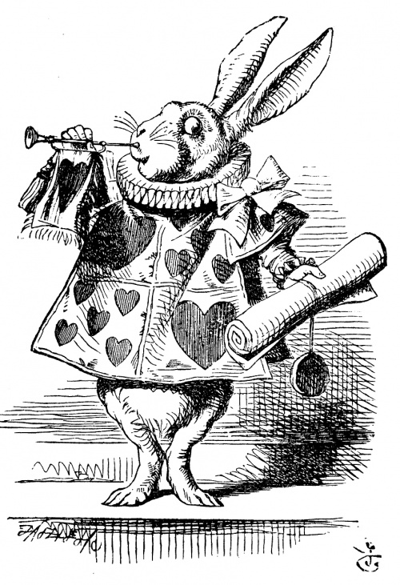

Slide 24
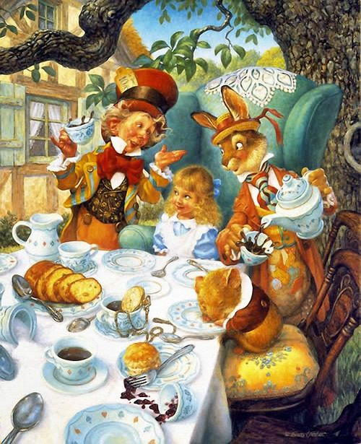

Slide 25
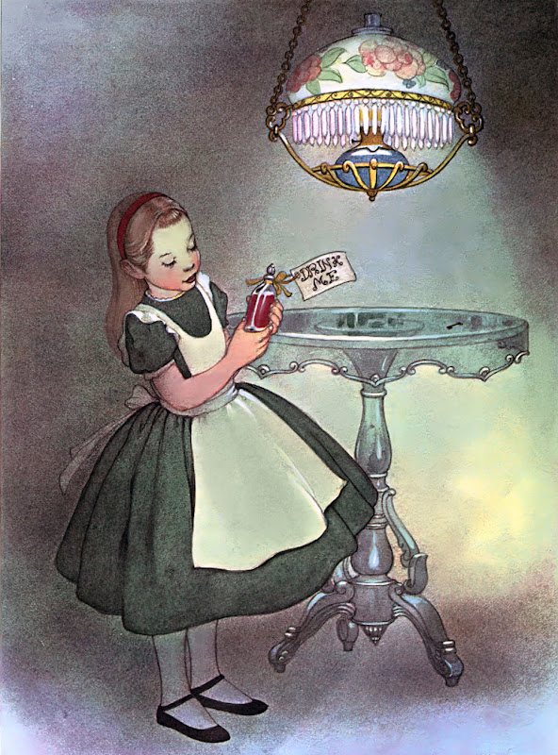

Slide 26
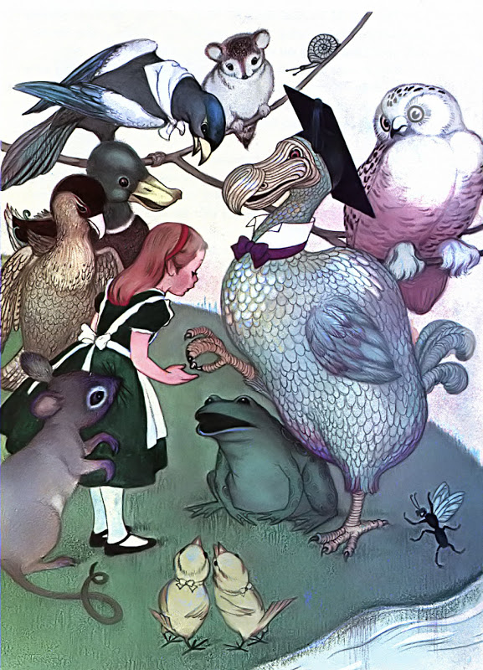

Slide 27
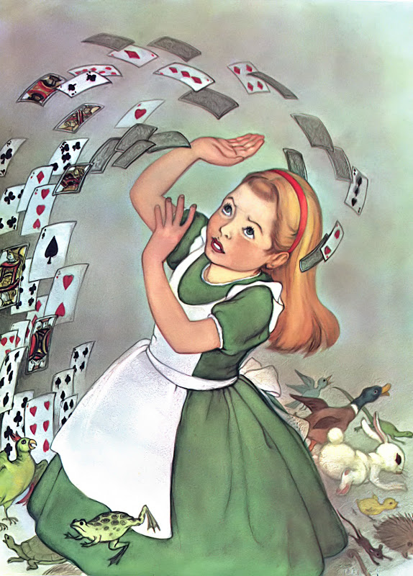

Slide 28
Джо́натан Свифт (англ. Jonathan Swift; 30 ноября 1667, Дублин, Ирландия — 19 октября 1745)

Slide 30
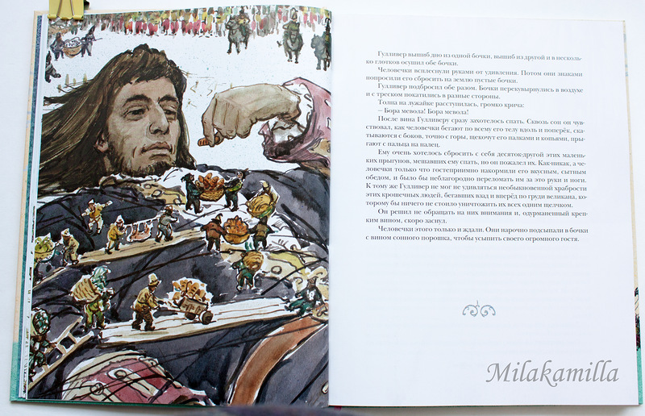

Slide 31
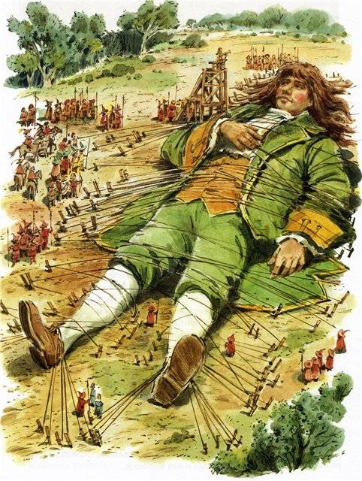

Slide 32
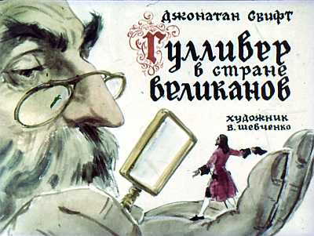

Slide 34
Использованные интернет-ресурсы:
alice.fromhelga.ru/illyustracii-k-skazke-l-kerrola-alisa-v-strane-chudes-maraja-libiko/
http://alisa-v-strane-chudes-http://www.manwb.ru/articles/psychology/pedagogics/fairy_pamela/risunki.htmlhttp://www.
skazki/skazki-0030.shtmlhttp://www.skazka.com.ru/bio/djozef-redyard-kiplinghttp://cmex29.ru/photo/page/40/

